Slide 1

Zidan Maulana
Arsitektur Visual: CSS Positioning & Layouting

Slide 2
Bagian 01
Dasar CSS & Filosofi Box Model

Slide 3

EVOLUSI TEKNIK LAYOUTING
1990s
2000s
2010s
2017+
2025
Table Layouts
Floats & Clears
Flexbox Mastery
CSS Grid Era
Modern Hybrid
Perkembangan teknologi CSS memungkinkan kita beralih dari peretasan (hacks) menuju sistem desain yang murni deklaratif.

Slide 4
"
Desain yang baik adalah desain yang terlihat jelas. Desain yang hebat adalah desain yang transparan.
— Joe Sparano
Layouting adalah fondasi di mana transparansi ini dibangun. Pengguna tidak boleh menyadari "grid" yang kita buat, mereka hanya perlu merasakan alurnya.

Slide 5


APA ITU CSS?
Cascading Style Sheets
CSS bukan sekadar pemberi warna. Ia adalah mesin instruksi yang mengatur bagaimana elemen HTML ditampilkan di berbagai media (layar, cetak, suara).
Dalam konteks layouting, CSS bertanggung jawab atas geometri halaman—menentukan ukuran, posisi, dan hubungan antar elemen.

Slide 6

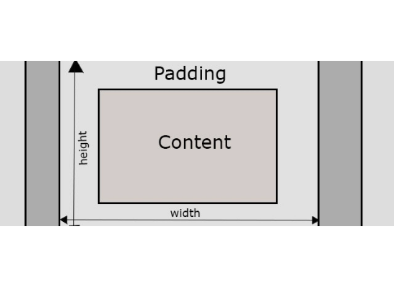
THE CSS BOX MODEL
Setiap Elemen adalah Kotak
Dalam CSS, semua elemen HTML dianggap sebagai kotak persegi panjang. Box model terdiri dari empat lapisan utama:
Content: Teks atau gambar asli.
Padding: Ruang di sekitar konten (dalam border).
Border: Garis tepi yang mengelilingi padding.
Margin: Ruang di luar border (jarak antar elemen).

Slide 7
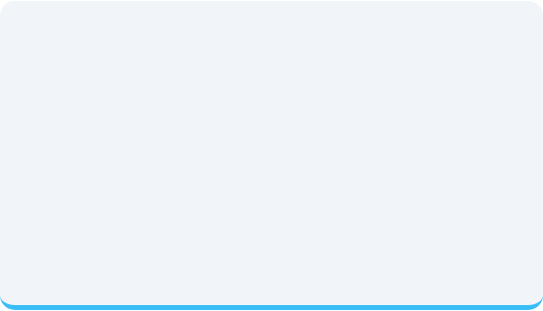
ANALOGI KEHIDUPAN NYATA
Kotak Sepatu
Lukisan Berbingkai
Bayangkan Anda memiliki kotak sepatu. Sepatu adalah Content, kertas pembungkus di dalamnya adalah Padding, dinding kardus adalah Border, dan jarak antara kotak Anda dengan kotak lain di rak adalah Margin.
Kanvas lukisan adalah Content. Area kosong antara lukisan dan bingkai kayu adalah Padding. Bingkai kayu itu sendiri adalah Border. Jarak lukisan tersebut dari lukisan lain di dinding galeri adalah Margin.

Slide 8
MARGIN VS PADDING VS BORDER
Properti | Posisi | Efek Warna Latar | Interaksi Klik
Padding | Internal | Ya (Mengikuti background konten) | Ya (Responsif terhadap klik)
Border | Edge | Tidak (Memiliki warna sendiri) | Ya (Bagian dari kotak)
Margin | External | Tidak (Selalu transparan) | Tidak (Area di luar elemen)

Slide 9
BOX SIZING: SOLUSI PRESISI
box-sizing: border-box;
100%
Secara default (content-box), padding dan border akan menambah lebar elemen. Dengan border-box, lebar elemen tetap konsisten meskipun Anda menambah padding atau border.
Standar industri modern 2025: Gunakan border-box untuk semua elemen!

Slide 10
UNIT PENGUKURAN UTAMA
Relative: Berdasarkan ukuran font akar. Sangat penting untuk aksesibilitas dan responsivitas.
PX
Absolute: Ukuran tetap, tidak berubah berdasarkan pengaturan pengguna. Bagus untuk border.
REM

Slide 11
Bagian 02
Dinamika Display & Logika Positioning

Slide 12


DISPLAY: BLOCK VS INLINE
Inline Elements
Block Elements
Hanya mengambil lebar sesuai kontennya. Tidak bisa diatur margin top/bottom secara efektif. Contoh: , .
Mengambil lebar penuh kontainernya. Selalu dimulai di baris baru. Contoh: , , .

Slide 13
PERBANDINGAN PROPERTI DISPLAY
Tipe | Baris Baru? | Lebar/Tinggi? | Padding/Margin?
Block | Ya | Bisa diatur | Bisa penuh
Inline | Tidak | Tidak bisa | Hanya horizontal
Inline-Block | Tidak | Bisa diatur | Bisa penuh
None | - | Elemen hilang | Tidak ada box

Slide 14
Deep Dive
Menguasai Positioning: Static ke Sticky

Slide 15

STATIC & RELATIVE
Position: Static
Position: Relative
Nilai default. Elemen mengikuti aliran normal dokumen. Properti top/right/bottom/left tidak berpengaruh sama sekali.
Elemen tetap di alur normal, tapi bisa digeser "relatif" terhadap posisi aslinya tanpa mengganggu elemen di sekitarnya.

Slide 16
POSITION: ABSOLUTE
FREE
Keluar dari Aliran Dokumen
Elemen absolut diposisikan relatif terhadap leluhur terdekat yang memiliki posisi (bukan static). Jika tidak ada, ia akan relatif terhadap body.
Gunakan ini untuk overlay, ikon notifikasi, atau elemen dekoratif bebas.

Slide 17
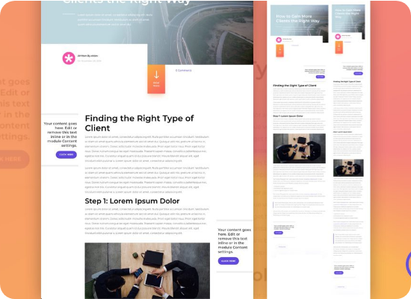
POSITION: FIXED
Relatif terhadap Viewport
Elemen tetap di posisi yang sama meskipun halaman di-scroll. Ia benar-benar lepas dari alur dokumen halaman.
Aplikasi Umum: Navbar yang selalu menempel di atas atau tombol "Back to Top".

Slide 18
POSITION: STICKY (HYBRID)
Sticky adalah perpaduan antara relative dan fixed. Ia berperilaku normal sampai mencapai ambang batas (threshold) yang ditentukan.
Kondisi | Perilaku
Sebelum Scroll Threshold | Berperilaku seperti Relative
Mencapai Top: 0 (Contoh) | Berperilaku seperti Fixed (menempel)
Mencapai Akhir Parent | Akan berhenti menempel (ikut tergulung)

Slide 19

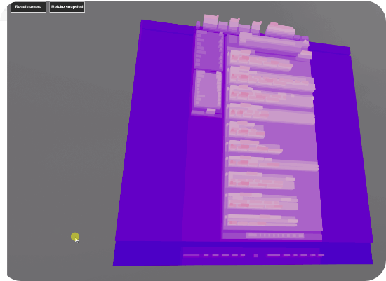

Z-INDEX: DIMENSI KETIGA
Stacking Order
Z-index menentukan elemen mana yang berada "di atas" elemen lain secara visual (pada sumbu Z).
Syarat: Z-index hanya bekerja pada elemen yang memiliki posisi (relative, absolute, fixed, atau sticky).

Slide 20





KAPAN MENGGUNAKAN APA?
Absolute
Fixed
Sticky
Tooltips & Dropdowns
Main Nav & Sidebars
Table Headers

Slide 21
Bagian 03
Flexbox Mastery: Layout Satu Dimensi

Slide 22
CONTAINER VS ITEMS
Flex Container
Flex Items
Elemen induk dengan display: flex. Mengatur arah (row/column), perataan, dan pembungkusan.
Anak langsung dari container. Mengatur pertumbuhan (grow), penyusutan (shrink), dan urutan (order).

Slide 23
JUSTIFY & ALIGN
Justify-Content: Menyelaraskan item di sepanjang Main Axis (biasanya horizontal). Contoh: center, space-between.
Align-Items: Menyelaraskan item di sepanjang Cross Axis (biasanya vertikal). Contoh: center, stretch.
Align-Self: Mengizinkan item individu untuk mengganti perataan default dari container.

Slide 24
DIRECTION & WRAP
Flex-Direction: Menentukan arah alur item (row, column, row-reverse).
Flex-Wrap: Menentukan apakah item harus membungkus ke baris baru jika ruang tidak cukup. Sangat penting untuk responsivitas.
Gap: Cara modern (2025) untuk mengatur jarak antar item tanpa margin yang berantakan.

Slide 25






MENGAPA FLEXBOX?
Penyelarasan Mudah
Fleksibilitas Sizing
Responsif Tanpa Float
Memusatkan elemen secara vertikal & horizontal hanya dengan 3 baris CSS.
Item dapat tumbuh untuk mengisi ruang kosong secara proporsional.
Aliran konten yang natural tanpa perlu perhitungan matematika rumit.

Slide 26
Bagian 04
CSS Grid Power: Arsitektur Dua Dimensi

Slide 27
GRID TRACKS & CELLS
Konsep | Penjelasan
Grid Container | Elemen dengan display: grid.
Grid Track | Ruang antara dua garis grid (baris atau kolom).
Grid Area | Total ruang yang dikelilingi oleh empat garis grid.
Unit FR | Fractional unit—satuan fleksibel untuk membagi ruang sisa.

Slide 28
CSS SUBGRID 2025
Subgrid: Pewarisan Layout
NEW
Sekarang elemen anak bisa mewarisi jalur grid dari induknya. Ini memungkinkan keselarasan sempurna antar kartu (card) meskipun konten di dalamnya berbeda-beda.
Dukungan browser sudah mencapai >90% di tahun 2025!

Slide 29
FLEXBOX VS CSS GRID
Flexbox (Content-Out)
CSS Grid (Layout-In)
Terbaik untuk komponen kecil, deretan tombol, navbar, atau item yang ukurannya ditentukan oleh kontennya sendiri.
Terbaik untuk struktur halaman besar, dashboard kompleks, majalah digital, atau layout yang butuh presisi baris & kolom.

Slide 30
Bagian 05
Strategi Responsif & Praktik Terbaik 2025

Slide 31
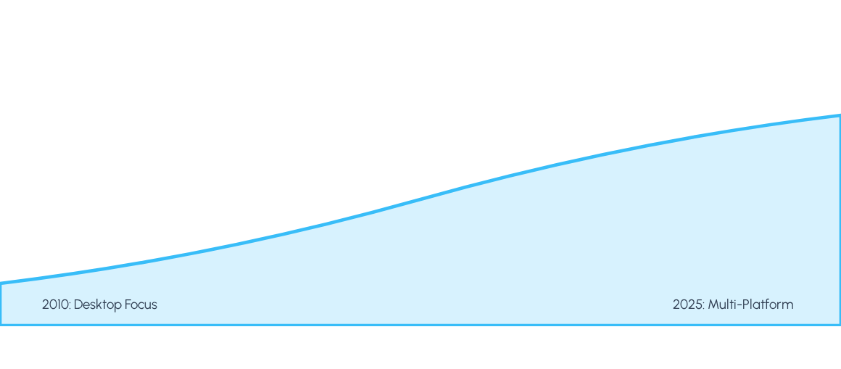
DEVICE DIVERSITY TRENDS
Layouting modern tidak lagi tentang satu ukuran layar. Kita harus mendesain untuk spektrum perangkat yang luas.
Gunakan Media Queries & Container Queries secara bersamaan!

Slide 32
KESIMPULAN & TAKEAWAYS
Gunakan Box Model dengan border-box untuk menghindari kejutan ukuran.
Pahami Positioning untuk kontrol elemen individu (overlay, nav fixed).
Pilih Flexbox untuk satu dimensi (alignment komponen).
Pilih CSS Grid untuk dua dimensi (struktur halaman).
Selalu utamakan Aksesibilitas dan Performa dalam setiap keputusan layout.

Slide 33
TERIMA KASIH

Slide 34
TANYA JAWAB
Waktunya Diskusi
Terima kasih atas perhatian Anda. Ada pertanyaan seputar CSS Layouting?

